Slide 1
Физика
8
класс
Тема:
Решение задач

Slide 2
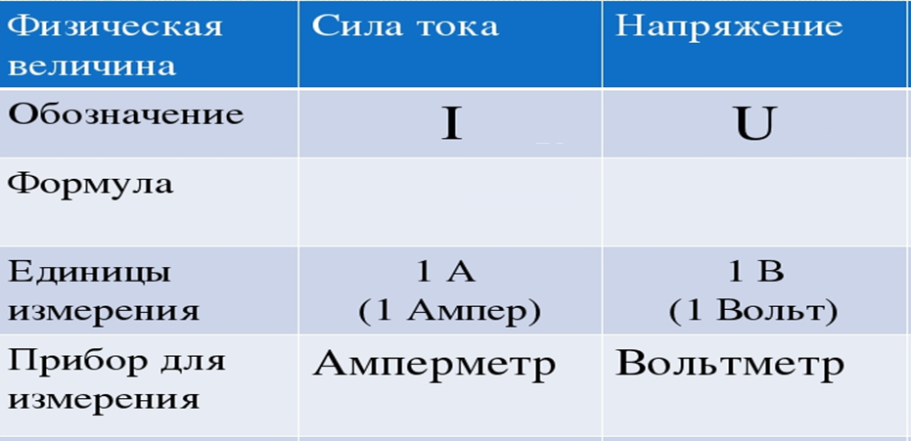

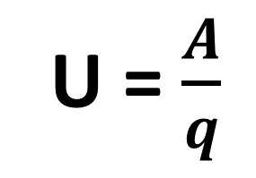
I = $\frac{q}{t}$
U = $\frac{A}{q}$

Slide 3

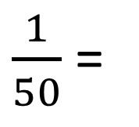


Задача № 1
В течении 10 мин через поперечное сечение проводника проходит заряд 12 Кл. Чему равна сила тока в проводнике?
Дано:
CИ:
Решение:
I = $\frac{q}{t}$
$$t =10 мин$$
$$600 с$$
q = 12 Кл
I = $\frac{12}{600}$ =
$\frac{1}{50}$ =
0,02 (A)
I - ?
[I] = [$\frac{Кл}{с}$] = [А]
Ответ: 0,02 А

Slide 4
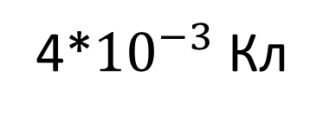
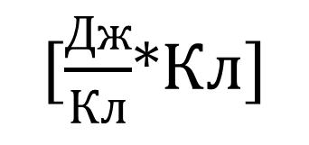
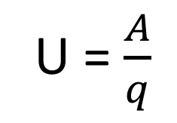
Задача № 2
Какую работу совершает электрическое поле при перемещении заряда 4 мКл, если напряжение равно 45 В?
Дано:
СИ:
Решение:
q = 4 мКл
4*${10}^{−3}$ Кл
U = $\frac{A}{q}$
А = U*q
$$U=45 В$$
А = 45*4*${10}^{−3}$ =
180 *${10}^{−3}$ (Дж)
= 0,18 (Дж)
А - ?
[А] = [В*Кл] =
[$\frac{Дж}{Кл}$*Кл]
= [Дж]
Ответ: 0,18 Дж

Slide 5
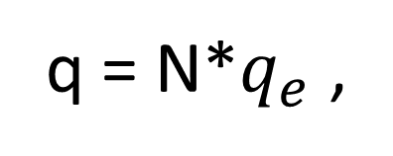
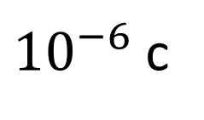

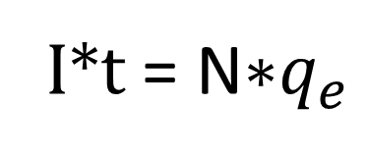

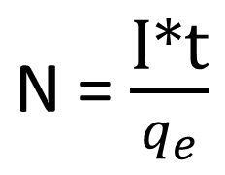
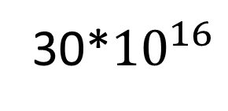
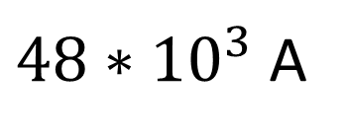
Задача № 3
Время рабочего импульса ускорителя электронов
1 мкс. Средняя сила тока, создаваемого этим ускорителем, 48 кА. Определите число электронов, ускоряемых за один пуск ускорителя. Заряд электрона 1,6*${10}^{−19}$ Кл.
Дано:
CИ:
Решение:
t = 1 мкc
${10}^{−6}$ с
q = N*$q_{e}$ ,
q = I*t
I = 48 кА
${48∗10}^{3}$ А
$\text{N}$= $\frac{\text{I}\text{∗}\text{t}}{q_{e}}$
I*t = $\text{N}\text{∗}q_{e}$
$q_{e}$ = 1,6*${10}^{−19}$Кл
N = $\frac{48∗{10}^{3}∗{10}^{−6}}{{1,6∗10}^{−19}}$ =
$$N= ?$$
[N] = [$\frac{A∗c}{Кл}$] = [$\frac{\frac{Кл}{с}∗c}{Кл}$]
30*${10}^{16}$
= 3*${10}^{17}$
Ответ: 3*${10}^{17}$

Slide 6
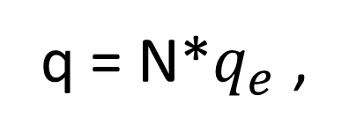
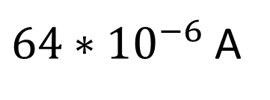
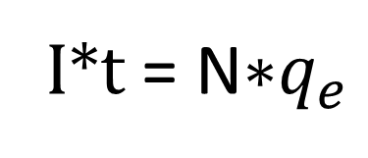


Задача № 4
В металлическом проводнике с током 64 мкА через поперечное сечение проводника проходит 2*${10}^{5}$ электронов. Определите время их движения. Заряд электрона 1,6*${10}^{−19}$ Кл.
Дано:
CИ:
Решение:
I = 64 мкА
${64∗10}^{−6}$ А
q = N*$q_{e}$ ,
q = I*t
$$N=2∗{10}^{5}$$
t = $\frac{\text{N}\text{∗}q_{e}}{\text{I}}$
I*t = $\text{N}\text{∗}q_{e}$
$q_{e}$ = 1,6*${10}^{−19}$Кл
- 20
t = $\frac{2∗{10}^{5}∗1,6∗{10}^{−19}}{{64∗10}^{−6}}$ =
t - ?
0,5*${10}^{−9}$ (c)
[t] = [$\frac{Кл}{А}$] = [$\frac{Кл}{\frac{Кл}{с}}$]
32
= 5*${10}^{−10}$ (c)
= [с]
2
Ответ: 5*${10}^{−10}$ c

Slide 7
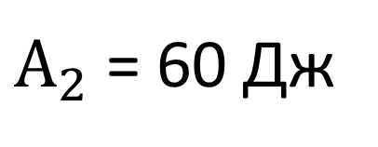

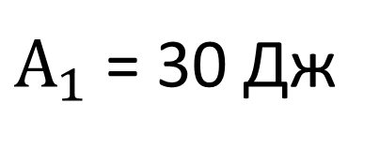

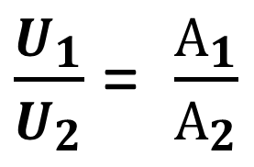
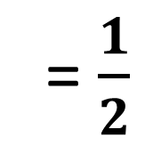




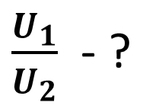

Задача № 5
Перемещая заряд в первом проводнике, электрическое поле совершает работу 30 Дж. Во втором проводнике, при перемещении такого же заряда, электрического поле совершает работу 60 Дж. Определите отношение $\frac{U_{1}}{U_{2}}$ напряжений на концах первого и второго проводников.
Дано:
Решение:
$А_{1}$ = 30 Дж
${\text{U}}_{1}$ = $\frac{А_{1}}{q}$
$\frac{U_{1}}{U_{2}}$ = $\frac{\frac{А_{1}}{q}}{\frac{А_{2}}{q}}$
= $\frac{А_{1}}{А_{2}}$
$\frac{U_{1}}{U_{2}}$ = $\frac{А_{1}}{А_{2}}$
$А_{2}$ = 60 Дж
${\text{U}}_{2}$ = $\frac{А_{2}}{q}$
$$q_{1}=q_{2}$$
$\frac{U_{1}}{U_{2}}$ =
$$\frac{30}{60}$$
= $\frac{1}{2}$
$\frac{U_{1}}{U_{2}}$ - ?
Ответ: $U_{2}$ = 2$U_{1}$

Slide 8
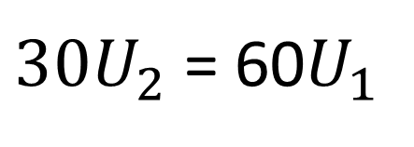
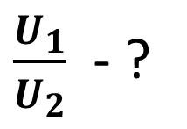
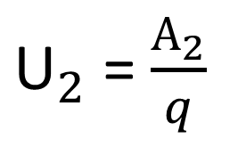
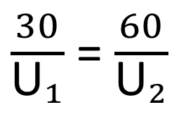
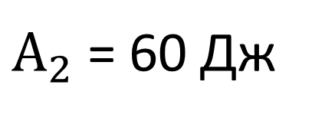
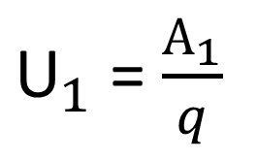
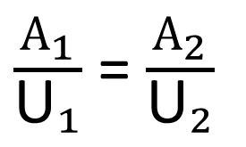
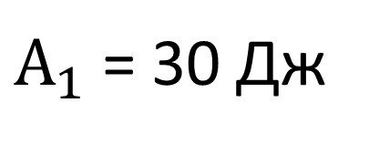
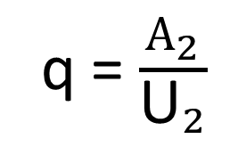
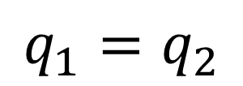
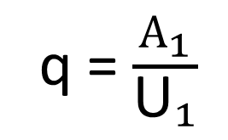
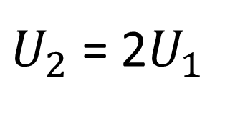
Решение:
Дано:
Решение:
$А_{1}$ = 30 Дж
$А_{2}$ = 60 Дж
${\text{U}}_{1}$ = $\frac{А_{1}}{q}$
q = $\frac{А_{1}}{{\text{U}}_{1}}$
$\frac{А_{1}}{{\text{U}}_{1}}$ = $\frac{А_{2}}{{\text{U}}_{2}}$
$$q_{1}=q_{2}$$
${\text{U}}_{2}$ = $\frac{А_{2}}{q}$
q = $\frac{А_{2}}{{\text{U}}_{2}}$
$\frac{30}{{\text{U}}_{1}}$ = $\frac{60}{{\text{U}}_{2}}$
$\frac{U_{1}}{U_{2}}$ - ?
${30U}_{2}$ = 60$U_{1}$
$U_{2}$ = 2$U_{1}$
Ответ: $U_{2}$ = 2$U_{1}$

Slide 9
Задание
Проанализировать § 13.
Выполнить упражнение 7 (стр.45).

